Slide 1
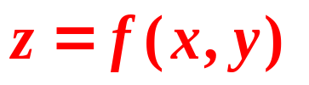
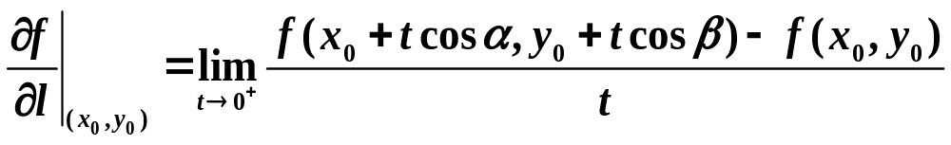
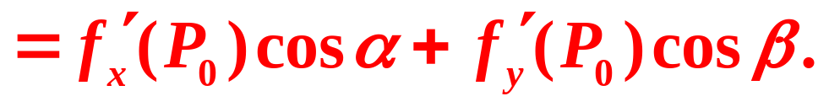
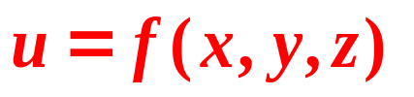
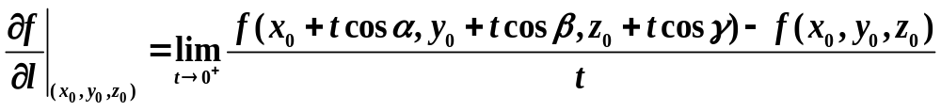
复 习
1.方向导数的概念与计算
（注意方向导数与一般所说偏导数的区别）

Slide 2



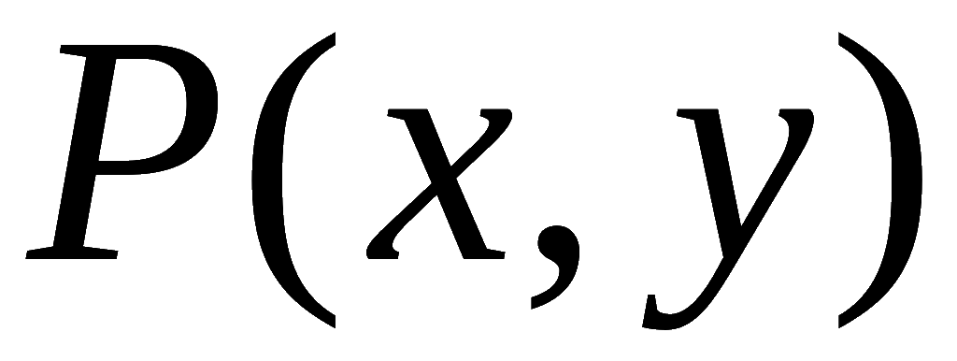
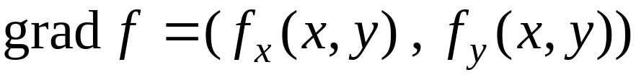
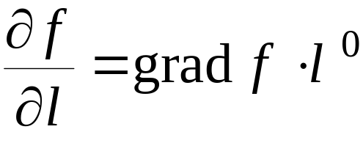
2. 梯度
（注意梯度是一个向量）
• 三元函数
在点
处的梯度为
• 二元函数
在点
处的梯度为
3. 关系
• 可微
方向导数存在
偏导数存在
•
梯度在方向 l 上的投影.

Slide 3
第八节
第九章
多元函数的极值及其求法
一、多元函数的极值
二、最值应用问题
三、条件极值

Slide 4
回顾：
一元函数取得极值的必要条件和第一，第二充分条件.
Th1(必要条件)
可导函数的极值点必是它的驻点.
Th2(第一充分条件)
考察函数的导数在驻点左右两侧的符号：
从左到右，导数由正变负，该驻点是极大值点；
从左到右，导数由负变正，该驻点是极小值点；
从左到右，导数不变号，函数在该点没有极值.
Th3(第二充分条件)
若函数在某点的一阶导数为零，二阶导数不为零，则
该点的二阶导数小于(大于)零时，函数在该点取得极大(小)值.

Slide 5
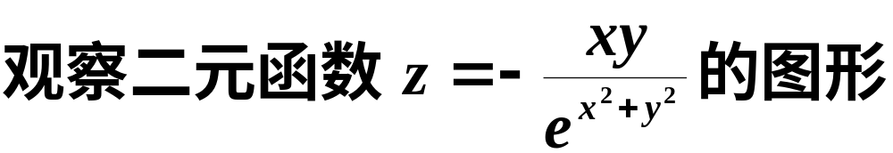

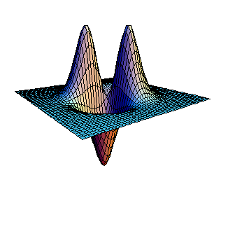
一、多元函数的极值

Slide 6
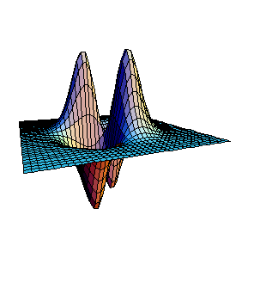
一、多元函数的极值

Slide 7
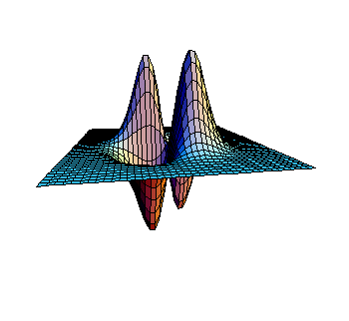
一、多元函数的极值

Slide 8
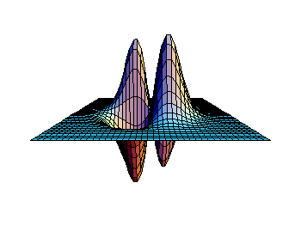
一、多元函数的极值

Slide 9
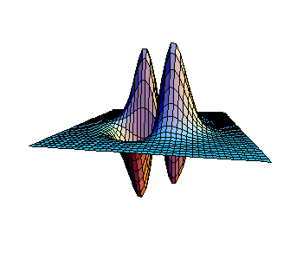
一、多元函数的极值

Slide 10
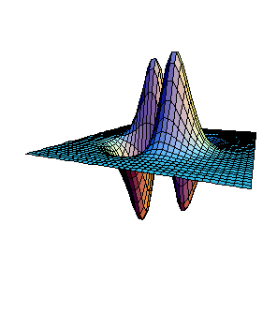
一、多元函数的极值

Slide 11
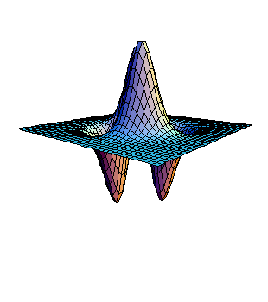
一、多元函数的极值

Slide 12
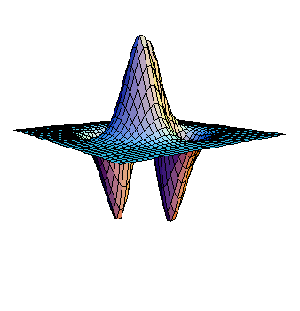
一、多元函数的极值

Slide 13
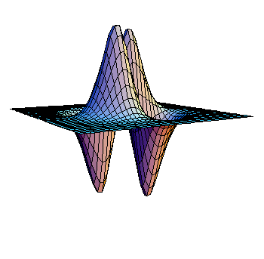
一、多元函数的极值

Slide 14
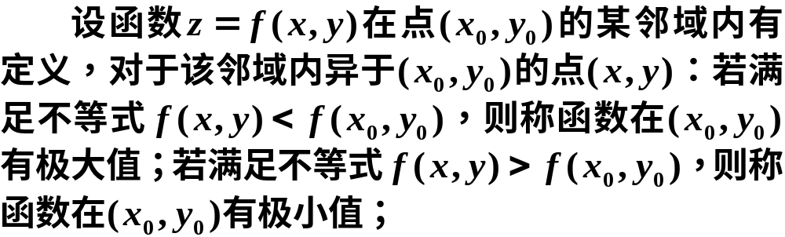
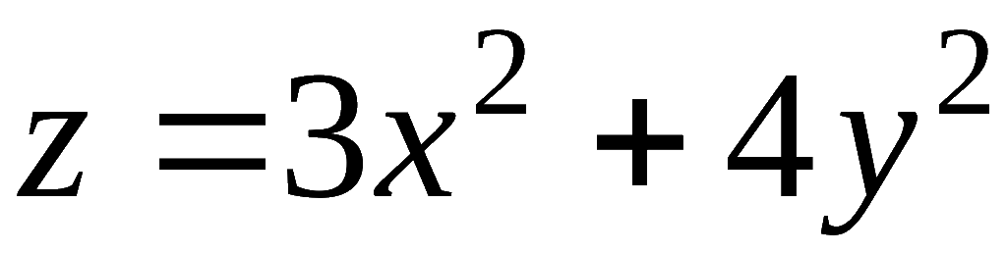
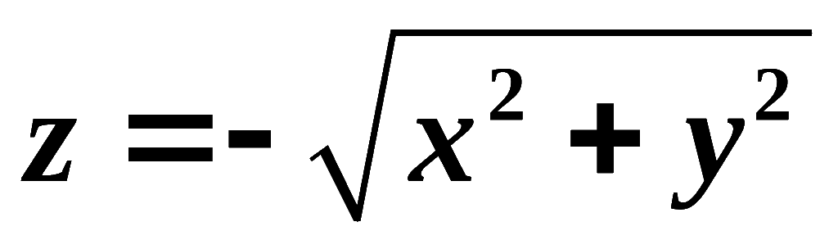
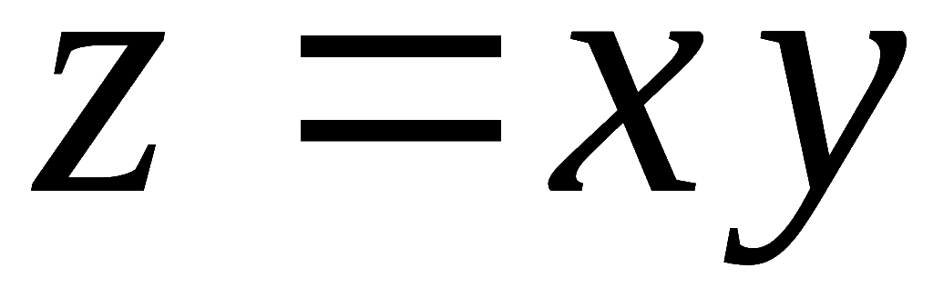
1.多元函数的极值定义:
说明：（1）由定义知:极值点应在定义区域内部（内点）,而不能在边界上.
（2）
在点 (0,0) 有极小值;
在点 (0,0) 有极大值;
在点 (0,0) 无极值.

Slide 15
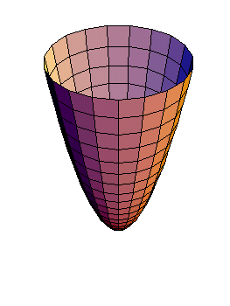
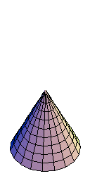



z
z
o
y
y
o
x
x
（3）二元函数的极值的概念可推广到三元以上的多元函数上.

Slide 16
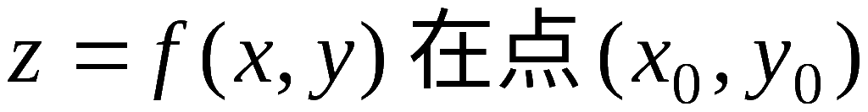
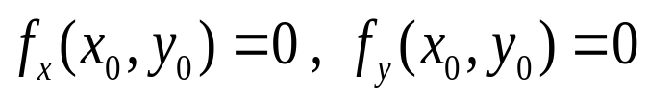

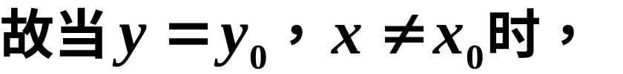


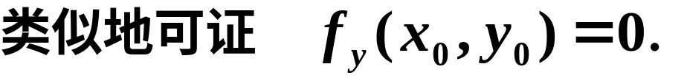
定理1 (必要条件)
2.多元函数取得极值的条件:
（多元函数的Fermat引理）
函数
存在
偏导数,
且在该点取得极值
证

Slide 17
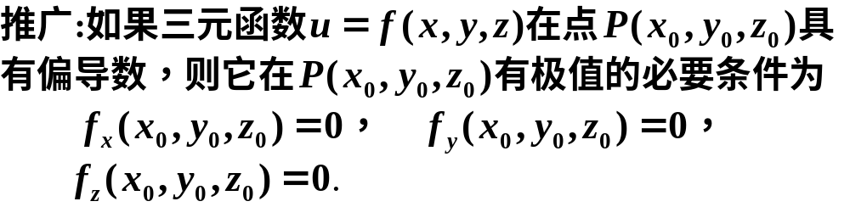
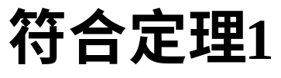

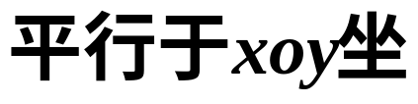
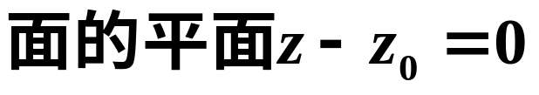
注1
几何意义： 条件的
成为 标
仿照一元函数，凡能使一阶偏导数同时为零的点，均称为函数的驻点.

Slide 18
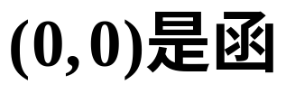
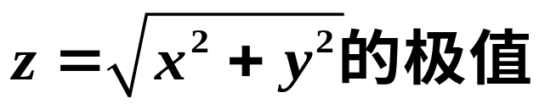
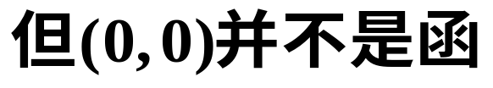
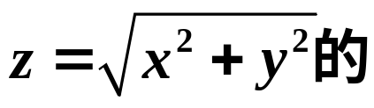
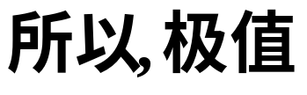


注2
驻点
极值点(可导函数)
但驻点不一定是极值点.
驻点
极值点
例如,
有驻点( 0, 0 ),
但在该点不取极值.
例如,点 数 点，
数 驻点
因函数在
该点的偏导不存在.
点
1.驻点
2.偏导中至少有一个不存在的点.

Slide 19

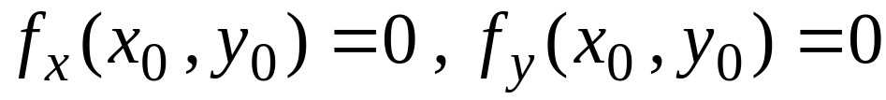



定理2 (充分条件)
问题：如何判定一个驻点是否为极值点？
若函数
的某邻域内具有一阶和二阶连续偏导数, 且
令
A<0 时取极大值;
则: 1) 当
时, 具有极值
A>0 时取极小值.
2) 当
时, 没有极值.
3) 当
时, 不能确定 , 需另行讨论.

Slide 20
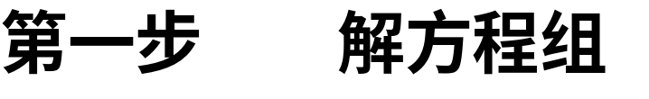

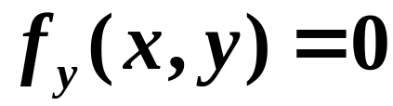
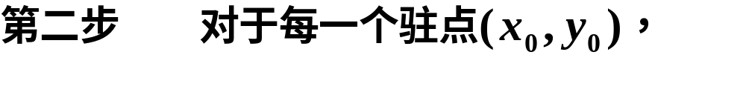
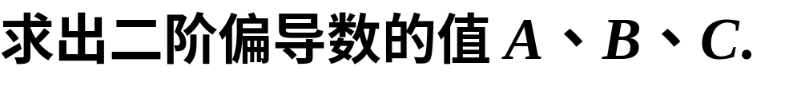
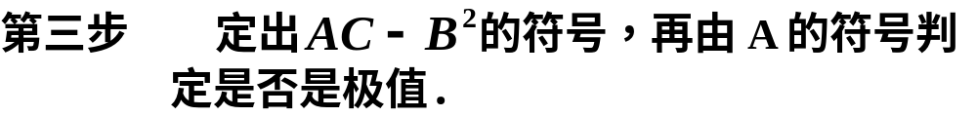

Slide 21
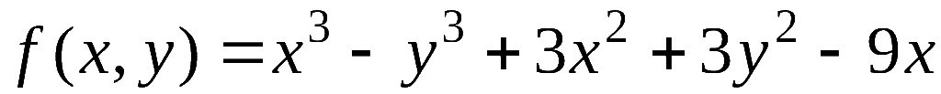
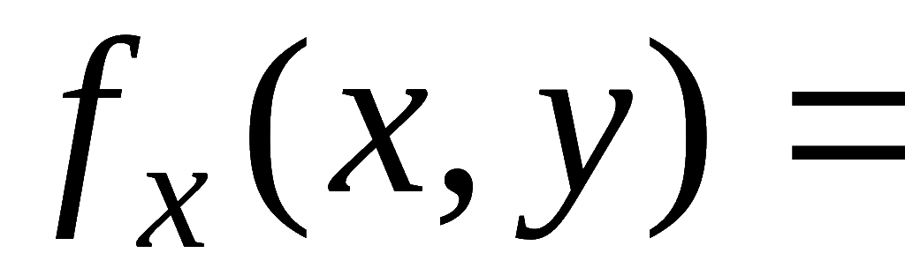
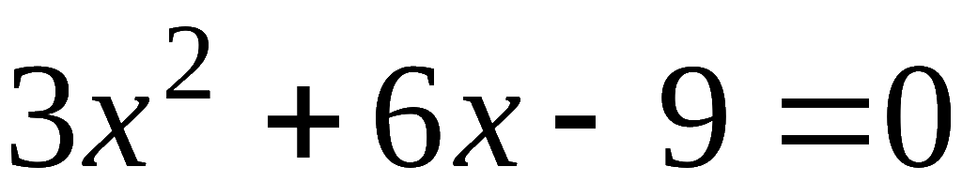
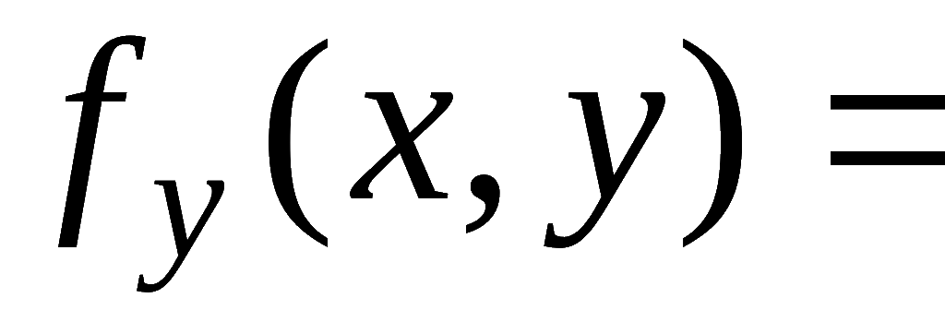
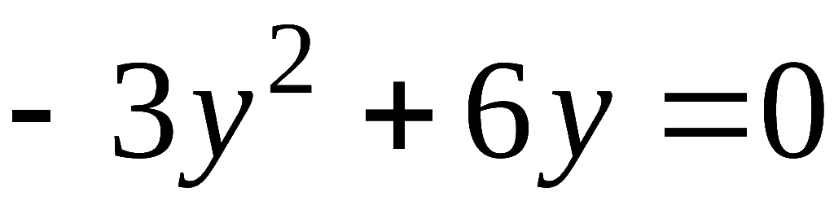


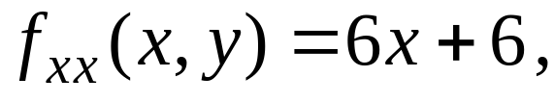
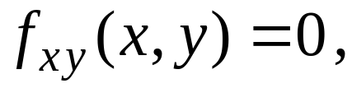








例1.
求函数
的极值.
解: 第一步 求驻点.
解方程组
得驻点: (1, 0) , (1, 2) , (–3, 0) , (–3, 2) .
第二步 判别.
求二阶偏导数
在点(1,0) 处
为极小值;

Slide 22









在点(1,2) 处
不是极值;
在点(−3,0) 处
不是极值;
在点(−3,2) 处
为极大值.

Slide 23
















练习：求函数
解
解方程组
得驻点(1,1),(0,0)
对驻点
对驻点
所以函数在 处无极值.
故所求函数的极值为:

Slide 24
二、多元函数的最值
与一元函数相类似，我们可以利用函数的极值来求函数的最大值和最小值.
求最值的一般方法
设 f ( x , y ) 在D上连续，D内可微且在D内至多有有限个驻点,这时若 f ( x , y ) 在D内取得最值,则这个最值也一定是极值
故一般方法是
将函数在 D 内的所有驻点处的函数值及在 D 的边界上的最大值和最小值相互比较，其中最大者即为最大值，最小者即为最小值.

Slide 25






在实际问题中，往往根据问题的性质就可以断定函数在区域内部确有最大值（最小值），这时如果函数在区域内只有一个驻点，则可以断定该点处的函数值就是函数在区域上的最大值（最小值）
解
如图,

Slide 26








Slide 27







解
由

Slide 28



无条件极值：对自变量除了限制在定义域内外，并无其他条件.
二、条件极值与拉格朗日乘数法
条件极值：对自变量有附加条件的极值．

Slide 29


Slide 30



一些较简单的条件极值问题可以把它转化为无条件极值来求解——降元法，但这种方法需要经过解方程和代入的手续，对于较复杂的方程就不容易作到，有时甚至是不可能的
解决条件极值问题的一般方法是
Lagrange乘数法——升元法
求 z = f ( x , y )
其几何意义是
其中点 ( x , y ) 在曲线 L 上

Slide 31






假定点P (x₀ , y₀ ) 为条件极值点
在(x₀ , y₀ ) 的某个邻域内
f( x , y )可微
且不同时为0
确定了一个隐函数y = y(x)
故 z= f [x , y(x)]在P(x₀ , y₀)处取得极值
故
即
又由隐函数的微分法知

Slide 32



代入上式
令
得
P (x₀ ,y₀ )为条件极值点的必要条件为

Slide 33
z
z=f(x,y)
o
.
y
.
L
x
P条件极值点
M无条件极值点

Slide 34


Slide 35





例4
求内接于椭球
的最大长方体的体积,长方体的各面平行于坐标面
解一
设内接于椭球且各面平行于坐标面的长方体在第一卦限的顶点的坐标为( x , y , z )
则长方体的体积为V=8xyz
令

Slide 36







三式相加得
解得
或
两式相除
同理
即
代入解得

Slide 37


解二
任意固定 z₀ (0< z₀ < c )
先在所有高为2 z₀ 的长方体中求体积最大者
因为高是固定的，故当底面积最大时体积最大
今上底面为内接于椭圆
边平行于 x,y 轴的长方形
当长方形的边长分别为
（一元函数极值问题）

Slide 38








长方形面积最大
得到高为 2z₀ 的长方体中最大体积为
V( z₀ ) 最大
这时长方体在第一卦限的顶点的坐标为
解三
作变换
问题变成在
下求 XYZ 的最大值
易知为立方体

Slide 39



解四
即求
的最大值
而此三个正数的和一定（=1）
当
积最大
解

Slide 40







Slide 41




Slide 42




可得
即

Slide 43



例6
将给定的正数 m 分成三个非负数x,y,z 之和
其中a, b, c 为给定的正数
解
令D为平面 x + y + z = m 在第一卦限的部分
由于在D的边界上，总有 u = 0 而在D内有u > 0
且u 在D上连续，故必存在 最大值，且一定在D内取得
另一方面
由于 u 和 lnu 在D内有相同的极值点
故问题转化为求lnu 在条件 x + y + z = m 下的极值。

Slide 44







令
则
与 x + y + z = m 联立解得

Slide 45


注
一般情形
若一元函数 f(u) 在区间 I 上严格单调增
多元函数 g(P) 在区域D上有定义
则 f(u) 与复合函数 f[ g(P) ] 有相同的极值点
利用这一结论可将求f[ g(P) ] 的驻点转化为f(u) 的驻点
或相反地将求f(u) 的驻点转化为求f[ g(P) ] 的驻点
使问题简化
——转移大法

Slide 46

四、小结
多元函数的极值
（取得极值的必要条件、充分条件）
多元函数的最值
拉格朗日乘数法
思考题

Slide 47






二、多元函数的最值
与一元函数相类似，我们可以利用函数的极值来求函数的最大值和最小值.
1.最值的存在性：
（假定函数在D有有限个可疑点）
函数 f 在闭域上连续
函数 f 在闭域上可达到最值
如函数
在闭域
2.有界闭区域D上连续函数的最值的求法与步骤：
D内的驻点及不可导点
（1）找最值可疑点
边界上的可能极值点
（2）比较以上各点处的函数值，最大（小）者即为所求的最大（小）值 .
需求函数
在条件

Slide 48



3.条件极值
无条件极值:
对自变量只有定义域内限制，
极值问题
条 件 极 值 :
对自变量除定义域内限制外,
还有其它条件限制
条件极值的求法:
方法1 代入法.
例如 ,
转化
求一元函数
的无条件极值问题

Slide 49














方法2 拉格朗日乘数法.
例如,
如方法 1 所述 ,
设
可确定隐函数
则问题等价于一元函数
的极值问题,
故
极值点必满足
故有
记
极值点必满足
引入辅助函数

Slide 50


辅助函数F 称为拉格朗日( Lagrange )函数.
利用拉格
朗日函数求极值的方法称为拉格朗日乘数法.
以上解正是
的驻点.

Slide 51





解
如图,

Slide 52








解2 用拉格朗日乘数法解
的可能极值点
解方程组
得条件极值的可疑点为：

Slide 53







求函数
在闭域
提示:
开区域 内的驻点.
边界 点.
3. 比较以上各点处的函数值，最大（小）者即为所求的最大（小）值 .
答案:

Slide 54








推广
拉格朗日乘数法可推广到多个自变量和多个约束条件的情形.
例如, 求函数
在条件
下的极值.
设
解方程组
可得到条件极值的可疑点 .

Slide 55

4. 函数的最值应用问题
求多元函数在闭区域D上的最值,往往比较复杂.但如果根据问题的实际意义,知道函数在D内存在最值,又知函数在D内可微,且只有唯一驻点,则该点处的函数值就是所求的最值.
特别, 当区域内部最值存在, 且只有一个极值点P 时,
为最小 值
为极小 值
(大)
(大)
例6
将一个正数a拆成三个正数之和,使得它们的乘积最大,求这三个数.

Slide 56













例5
将一个正数a拆成三个正数之和,使得它们的乘积最大,求这三个数.
解1
设这三个数分别为:
它们的乘积为:
又
解方程组
得驻点(0,0),(0,a),(a,0)
由问题的实际意义知： 时z最大，
三个数都是

Slide 57






以上问题是求 函数 的最大值
其中
以上问题也可以看成是:
解2 用拉格朗日乘数法解
得条件极值的可疑点为：
解方程组
根据问题的实际意义,知道函数存在最大值,又知函数在D内可微,且只有唯一的极值可疑点,则该点处的函数值就是所求的最大值.

Slide 58


内容小结
1. 函数的极值问题
第一步 利用必要条件在定义域内找驻点.
如对二元函数
即解方程组
第二步 利用充分条件 判别驻点是否为极值点 .
2. 函数的条件极值问题
(1) 简单问题用代入法
(2) 一般问题用拉格朗日乘数法

Slide 59


3. 函数的最值问题
如求二元函数
在条件
下的极值,
设拉格朗日函数
解方程组
求驻点 .
第一步 找目标函数, 确定定义域 ( 及约束条件)
第二步 判别
• 比较驻点及边界点上函数值的大小
• 根据问题的实际意义确定最值

Slide 60















思考与练习
已知平面上两定点 A( 1 , 3 ), B( 4 , 2 ),
试在椭圆
圆周上求一点 C, 使
△ABC 面积 S△最大.
解答提示:
设 C 点坐标为 (x , y),
则
设拉格朗日函数

Slide 61






设拉格朗日函数
解方程组
得驻点
对应面积
而
比较可知, 点 C 与 E 重合时, 三角形
面积最大.

Slide 62















备用题 1. 求半径为R 的圆的内接三角形中面积最大者.
解: 设内接三角形各边所对的圆心角为 x , y , z ,则
它们所对应的三个三角形面积分别为
设拉氏函数
解方程组
, 得
故圆内接正三角形面积最大 , 最大面积为
Notes:
(京1998

Slide 63










2. 求平面上以
为边的面积最大的四边形 ,
试列出其目标函数和约束条件 ?
提示:
目标函数 :
约束条件 :
答案:
即四边形内接于圆时面积最大 .

Slide 64









3.讨论函数
及
在点(0,0)
是否取得极值.
解: 显然 (0,0) 都是它们的驻点 ,
并且在 (0,0) 都有
在(0,0)点邻域内的取值
正
可能为
负
, 因此 z(0,0) 不是极值.
0
因此
为极小值.

Slide 65











4.
要设计一个容量为
的长方体开口水箱, 试问
水箱长、宽、高等于多少时所用材料最省？
解: 设 x , y , z 分别表示长、宽、高,
则问题为求x , y ,
z 使在条件
下水箱表面积
最小.
令
解方程组

Slide 66





得唯一驻点
由题意可知合理的设计是存在的,
因此 , 当高为
长、宽为高的 2 倍时，所用材料最省.
思考:
1) 当水箱封闭时, 长、宽、高的尺寸如何?
提示: 利用对称性可知,
2) 当开口水箱底部的造价为侧面的二倍时, 欲使造价
最省, 应如何设拉格朗日函数? 长、宽、高尺寸如何?
提示:
长、宽、高尺寸相等 .

Slide 67





解
由

Slide 68







设可微函数 在点 取得极小值，
则下列结论正确的是（ ）
C
2003
在 处的导数大于零
在 处的导数小于零
在 处的导数等于零
在 处的导数不存在

Slide 69







设函数 与 均可微且
已知 是在约束条件 下的一个极值点，
则下列结论正确的是（ ）
2006
D
（A）若 则
（B）若 则
（C）若 则
（D）若 则

